Slide 1
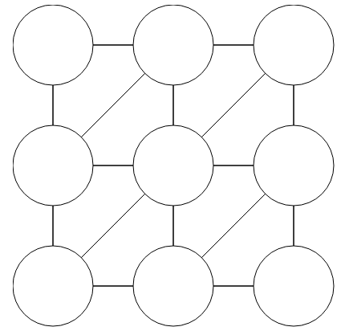
小练习
填充 红, 绿, 或 蓝
相邻颜色必须不同
Sudoku
1
2
1
3
4
你的大脑是如何来解决这些问题的?
你如何用搜索方法来解决这些问题 (BFS, DFS, 等)?
Notes:
一般的搜索只是在叶结点去检查条件是否满足。
我们的一般思路实际上是在每一步时就去检查条件约束。
Sudoku: 每行每列和每个粗体方块内都分别由1—4 不同数字组成。
Demo: (in the demos folder)
(CS188 javascript demos -> source -> exercises -> csps -> CSPs demos -> CSPs demos.html)
In our case, the path is on demo > backtracking-javascript-demo-2 > forward_checking.html
First, play the naïve search (DFS) on the simple setting, then play the following advanced setting. 也可启发学生 能否用局部搜索 （像求解皇后冲突问题那样）。
Settings:
Graph = Complex
Algorithm = Backtracking
Ordering = MRV
Filtering = Forward Checking
Solves already without any need for backtracking
Note: need a bigger problem to illustrate relevance of backtracking+AC+MRV+MCV

Slide 2

人工智能导论：
约束满足问题

Slide 3

标准的（一般的）搜索问题
标准的搜索问题:
  状态是一个 黑盒: 任意的数据结构（不知道是什么结构）
  目标检测 是一个在状态上的黑盒检测
  行动是黑盒数据结构
  转换模型是一个黑盒函数
这样的结果，对于每一新的问题，就需要：
  编写新的程序
  根据特定问题，重新设计新的启发信息
  缺乏通用目的的启发式信息
解决方案: 对于状态，行动，目标使用形式化的表达。
Notes:
启发式信息—用于评估每个状态。
黑盒– each state is atomic, or indivisible– a black box with no internal structure.

Slide 4
表达法
搜索,
博弈问题
CSPs, 规划,
命题逻辑,
贝叶斯网络, 神经网络
一阶逻辑,
数据库,
概率程序
Notes:
使状态的表述更能反映内部的层次和结构化关系。
A factored representation for each state: a set of variables, each of which has a value.
Constraint satisfaction problem – a problem is solved when each variable has a value that satisfies all the constraints on the variable.
CSP search algorithms take advantage of the structure of states and use general-purpose rather than problem-specific heuristics to enable the solution of complex problems.
Main idea is to eliminate large portions of the search space all at once by identifying variable/value combinations that violate the constraints.

Slide 5


两种主要的问题求解
规划(planning): 解是一个行动序列 (或行动策略)
  重要的是到目标状态的路径
  路径有不同的成本和探索深度
  和行动的顺序相关
鉴定: 对变量的配置
  路径不重要，目标状态本身重要
  约束满足问题是其中一类基本的问题

Slide 6

约束满足问题（Constraint Satisfaction Problems/CSPs）
状态由若干个 变量 X_{i} 组成，每个变量有一个 取值域 D_{i}
目标测试是一套约束规则，规定了允许的变量集合的取值组合
到目标的路径（变量赋值的顺序）不重要
其结果：
  CSP算法比标准的搜索问题要快
  启发信息可用于所有CSP问题
  解决新的问题不需要写新的代码
Notes:
Goal test has structure, it ‘s more like a manual describing a set of constraints that have to hold true

Slide 7


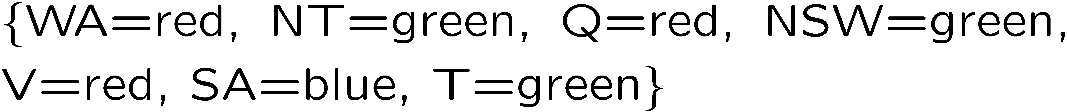
举例: 地图着色
变量:
值域:
约束: 临近区域必须有不同的颜色
解 是 一组对所有变量的配值，其满足了所有的约束，例如：
隐式:
显示：

Slide 8
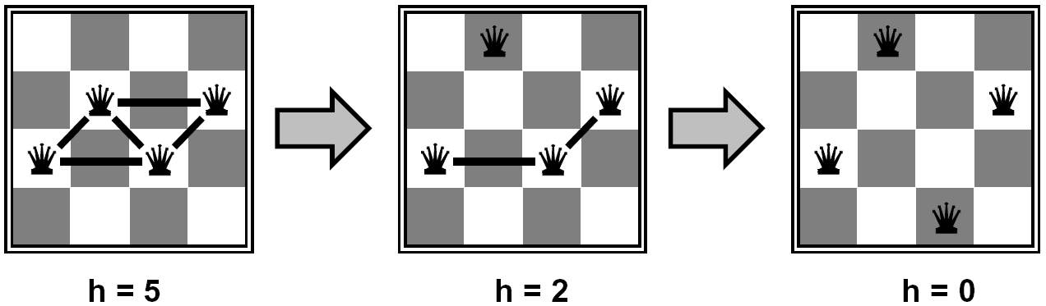

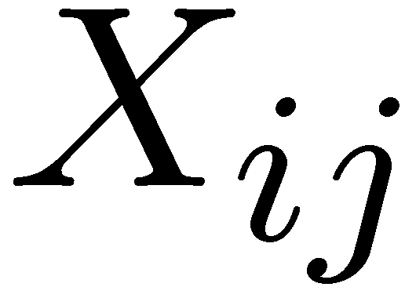

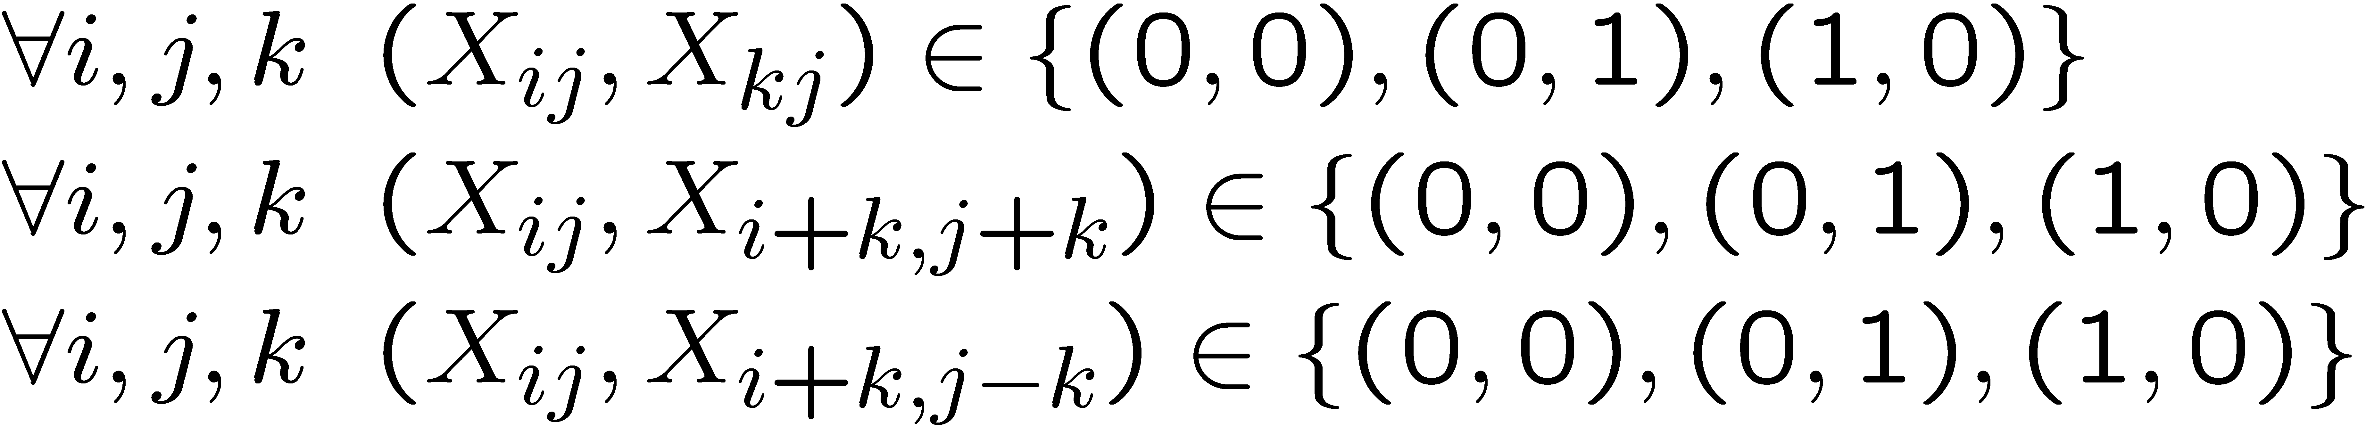
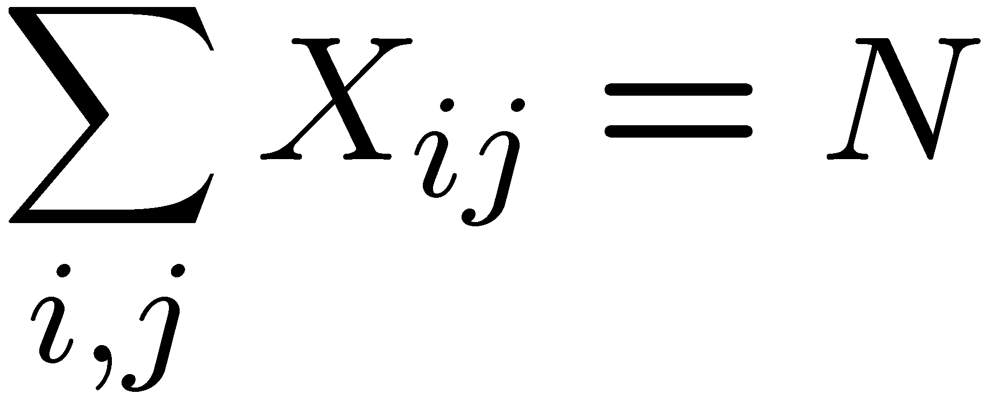
举例: N-皇后
问题描述方法 1:
  变量:
  值域:
  约束条件：
赋值选择空间：
2^{N2}
Notes:
X代表每个方格变量，可以取值0或1.
每行，每列，对角线右上，对角线左上：两两取值
总共放置数为N

Slide 9



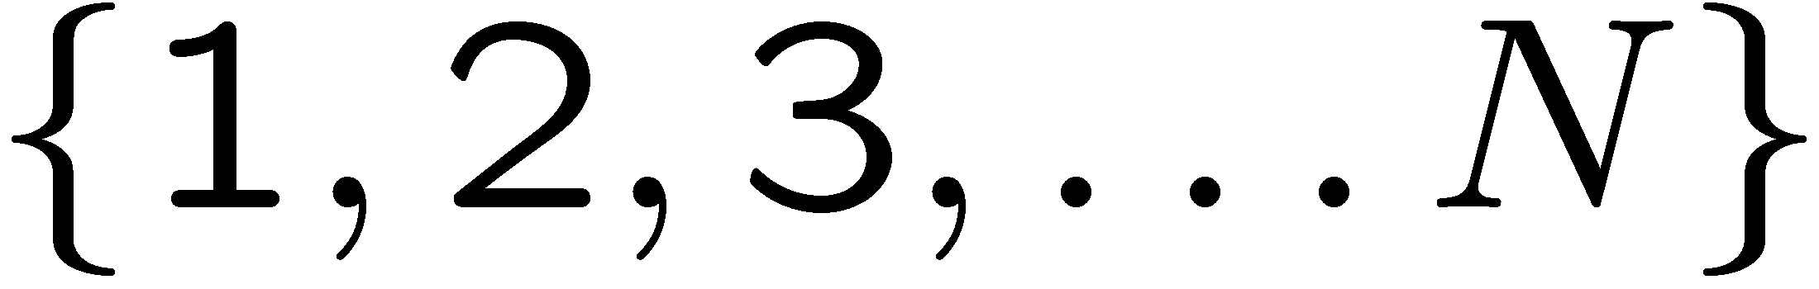



举例: N-皇后
描述方法 2:
  变量:
  值域:
  约束条件:
隐式表述:
彼此不威胁到对方
显式表述:
赋值探索空间
N^{N}

Slide 10
哪一个更大?
2^{N2} vs N^{N}
log₂ 2^{N2} vs log₂ N^{N}
N² vs N log₂ N
N=10: 10³⁰ vs 10¹⁰
Notes:
从曲线图上看：N log N 的增长速度随 N 的增长 更慢一些。
从数值比较上看也是：
2^10 ~~ 1024 ~~ 10^3
2^100 ~~ 10^30
说明前两种N皇后问题的表达不同，问题的复杂度也不同。

Slide 11
约束图
节点：变量
连接：存在约束关系

Slide 12
约束图
二元约束满足问题: 每个约束关联至多两个变量
二元约束图: 节点代表变量, 边代表约束
约束满足问题求解算法利用图的结构加速搜索（利用约束关系削减搜索空间）
每一个非二元CSP可以被转化为一个二元CSP（可能会增添变量）
Notes:
这个demo可以不运行，只是展示一个约束图。
Demo:
Run constraint.jar or constraint.exe, load the 5 queens problem.
Demo is just showing the n-queens applet as illustration of constraint graph, but later in lecture we’ll interact with the applet.
aispace.org will have the latest version

Slide 13

举例：密码算术
变量:
值域:
约束条件:
  alldiff( F,T,U,W,R,O )
  O + O = R + 10 * X₁
  X₁ + W + W = U + 10 * X₂
  X₂ + T + T = O + 10 * X₃
  X₃ = F
Notes:
方形代表约束，圆形为变量。X隐藏变量，实际上在这里只能取1或0。
可能的一组解：0=7, R=4, W=6, U=3, T=8, F=1; 867 + 867 = 1734

Slide 14
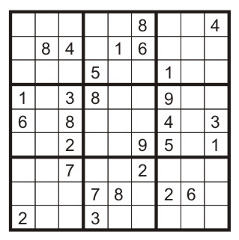
举例: 数独(Sudoku)
变量:
  每一个 空白方格
值域:
  {1,2,…,9}
约束条件:
每列9个数字都不同
每行9个数字都不同
每个9x9大方格里的9个数字都不同

Slide 15

约束满足问题和约束条件的多样性

Slide 16


约束满足问题的多样性
离散变量
  有限值域, n 变量， 值域大小是 d
    O(d^{n}) 完整的赋值复杂度
    比如, 布尔可满足性问题（SAT）, d=2, 约束是逻辑子句 (SAT 是 NP-complete问题)
  无限值域 (整数, 字符串, 等.)
    比如, 任务调度, 变量是每个任务的开始时间
    线性约束是可解的, 非线性约束不可判定
连续变量
  比如, 哈勃望远镜观测的开始和结束时间的分配
  线性约束问题，可用线性规划方法有效解决
Notes:
Most CSPs are NP-complete. 8-queens is a finite-domain CSP.
For infinite domains, it can’t enumerate allowed combinations of values; using equalities or inequalities of variables.
Special solution algorithms exist for linear constraints on integer vars; no algorithms exists for solving general nonlinear constraints on integer vars.
Hubble requires very precise timing of observations, continuous-valued variables that obey astronomical, precedence, and power constraints.
Linear programming is a type of continuous-domain CSPs, constraints are linear equalities or inequalities. It can be solved in polynomial time.

Slide 17
补充内容：时间复杂度，线性规划问题
线性规划问题
NP-Complete （NP完全问题）
Notes:
见linear-programming.html.

Slide 18


约束条件的多样性
多样的约束
  一元约束， 涉及一个变量(相当于缩减值域), 比如:
  二元约束， 涉及成对的变量, 例如:
  高阶约束，涉及三个以上的变量:
  比如, 密码算术问题中的列约束
偏好约束 (软约束):
  比如, 红色比绿色好
  可用成本函数对赋值组合进行评估
  这种情况也叫，约束性的优化 问题
Notes:
Prof. R prefer teaching in the morning. A schedule that has him teaching in the afternoon would still be an allowable solution, but not an optimal one.
Preference constraints can be encoded as costs on individual variable assignments, e.g., assigning an afternoon slot for Prof. R costs more than a morning slot assignment.
Linear programming problems do this kind of constraint optimization.

Slide 19
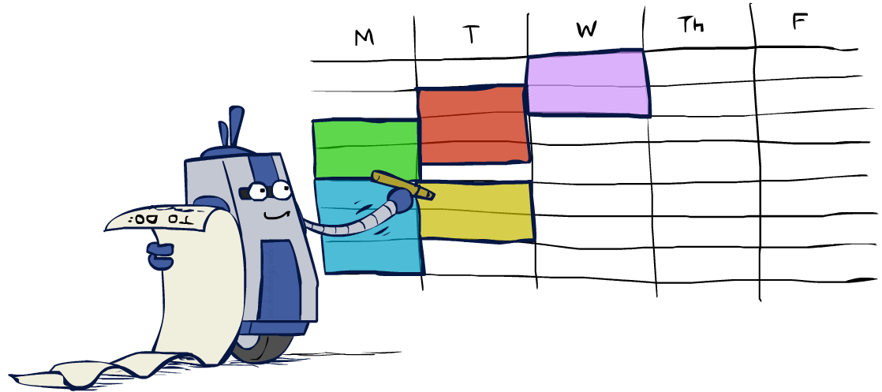
真实世界中的约束满足问题
配置问题: 比如, 哪个老师教哪一门课
时间表计划问题: 比如, 哪一门课被安排在哪个时间和地点?
硬件配置
公交时间调度
工厂时间调度
电路设计规划
故障诊断
… 还有许多!
许多真实世界里的问题都涉及实数值变量…

Slide 20

求解约束满足问题

Slide 21
按标准的搜索问题来建立
状态反映了变量赋值的当前情况（部分赋值）
  初始状态: 没有配值, {}
  行动集合(s): 分配一个值给一个未赋值的变量
  结果状态(s,a)（即转换模型）: 该变量被赋了这个值
  目标-检测(s): 是否所有变量已被赋值 并且满足所有约束条件
我们开始将用最直接的方法，然后逐步改进

Slide 22
一般搜索方法
广度优先(BFS)会怎么样?
深度优先(DFS)会怎么样?
这些最直接的搜索方法在解这个问题时有什么不足?
Notes:
下页幻灯片也有演示。
Demo: 即在backtracking-javascript-demo-2/forward_checking.html
CS188 javascript demos -> source -> exercises -> csps -> CSPs demos -> CSPs demos.html
Settings:
Graph = Simple
Algorithm = Naïve Search
Ordering = None
Filtering = None

Slide 23
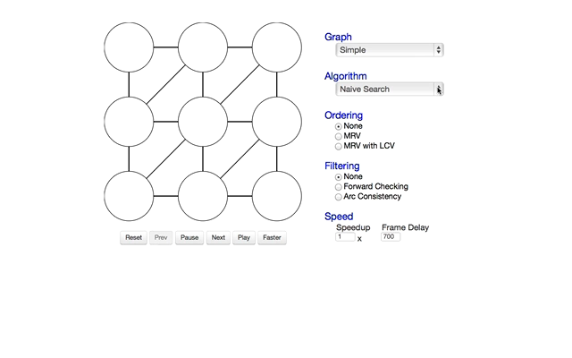
视频演示：应用简单的DFS，图着色问题
Notes:
simple/naïve/none/none explores nearly the entire tree, only uses constraints at the end, not really constraining the search. Get to the end, didn’t work, maybe a different color will?? No; how about another one?? Play, speed up to 2048

Slide 24

回溯搜索（Backtracking Search）

Slide 25
回溯搜索
回溯搜索是基本的无启发式信息的算法，用来求解CSP问题
想法 1: 一次探索一个变量
  变量赋值是可交换的，所以选择一个顺序固定下来
  例如., [WA = red then NT = green] 和 [NT = green then WA = red] 是一样的
  在每一步只需考虑给一个变量配值: 减少分支因子数 b 从 nd 到 d
想法 2: 一边探索一边检查约束条件
  探索过程中检查当前的变量赋值是否满足约束条件，和之前已赋值的不冲突
  也许需要花费一些计算来检查约束条件是否满足
  相当于 “逐步增加的目标测试”
深度优先搜索结合这两点改进，就叫作 回溯搜索
能够解决 n-皇后问题，直至 n ≈ 25

Slide 26
回溯搜索举例

Slide 27
回溯搜索
function BACKTRACKING-SEARCH(csp) returns a solution, or failure
return BACKTRACK({ }, csp)
function BACKTRACK(assignment,csp) returns a solution, or failure
if assignment 是完全的 then return assignment
var ← 选择-未赋值的-变量(csp,assignment)
for each value in 排序-值域中的值(var,assignment,csp) do
if value 是一致的 with assignment then
添加 {var = value} to assignment
推断结果 ←推断(csp,var,assignment)
if 推断结果 ̸= failure then
添加 推断结果 to assignment
result ← BACKTRACK(assignment, csp)
if result ̸= failure then return result
移除 {var = value} and 推断结果 from assignment
return failure
Notes:
（相应的函数会在后面做详细的介绍）
Repeatedly chooses an unassigned variable, and tries all values in the domain of that variable in turn. If an inconsistency is detected, then BACKTRACK returns failure, causing the previous call to try another value.
Inference– constraint propagation– using constraints to reduce number of legal values for a variable, then in turn can reduce legal values for another variable, and so on.
Demo: : 即在backtracking-javascript-demo-2/forward_checking.html
CS188 javascript demos -> source -> exercises -> csps -> CSPs demos -> CSPs demos.html
Settings:
Graph = Simple
Algorithm = Backtracking
Ordering = None
Filtering = None

Slide 28
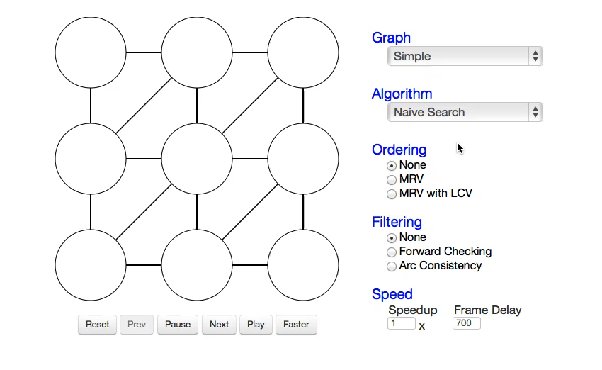
回溯搜索演示—着色问题
Notes:
Demo: applying backtracking to graph coloring
Simple/backtracking/none/none; (1) second variable is a new color, cannot violate a constraint; (2) backtrack when no choices possible on variable 5 (3) solves very quickly

Slide 29

回溯搜索的改进
改进思想能极大提升搜索速度，并且适用于多方面的问题
排序(ordering):
  下一轮挑选哪个变量进行赋值?
  挑选值时，有什么顺序上的考虑?
过滤(filtering): 我们能否提前预测不可避免的失败?
结构: 我们能否利用问题的结构?
Notes:
过滤：未赋值变量的值域。

Slide 30

排序
Notes:
决定你下一个选择将是哪里（哪一个变量，哪一个值）。

Slide 31

变量排序
var ← 选择-未赋值的-变量(csp,assignment)
变量排序: 最小剩余值 (Minimum remaining values -- MRV)原则:
  先选择其值域中所剩合理可选的值最少的变量
为什么是最少而不是最大?
“快速失败” 排序
使用连接度数启发信息 打破一样的情况
  选择和其他变量连接数最多的变量（受约束最多的）
Notes:
“fail-fast”– it picks a variable that is most likely to cause a failure soon, thereby pruning the search tree.
In the Australian coloring map, once SA is chosen, applying the degree heuristic solves the problem without backtracking. (see my lecture memo.)

Slide 32
图着色演示: backtracking+MRV
Notes:
Demo: 即在backtracking-javascript-demo-2/forward_checking.html
Simple/backtracking/MRV/FC; (here FC just shows the domain sizes so that MRV works!) note choices made, no backtracking at all!

Slide 33

对值的排序选择
for each value in 排序-值域里的值(var,assignment,csp) do
选择最小制约的值 (Least Constraining Value -- LCV)
  选择对剩下的变量在选值的时候约束最小的值
  这可能需要花费些计算时间!
为什么最小而不是最大制约的?
结合这些排序上的改进，能够解决
1000-皇后问题
Notes:
Trying to leave maximum flexibility for subsequent variable assignments.
If want all solutions rather than just find one, then the value ordering not matter.

Slide 34

过滤（Filtering）
推理 ←INFERENCE(csp,var,assignment)
if 推理 ̸= 失败 then
添加 推理 到 assignment
…

Slide 35
过滤: 前向检查法(Forward Checking)
过滤：搜索中, 持续检测未赋值变量的值域，去掉违反约束条件的值
简单的过滤: 向前检查法
  当添加对一个变量的赋值后，划掉剩下变量值域中违反约束条件的值
NT
WA
Q
SA
NSW
V
Notes:
Demo: 下一页有相应的视频演示
CS188 javascript demos -> source -> exercises -> csps -> CSPs demos -> CSPs demos.html
Settings:
Graph = Simple
Algorithm = Backtracking
Ordering = None
Filtering = Forward Checking

Slide 36
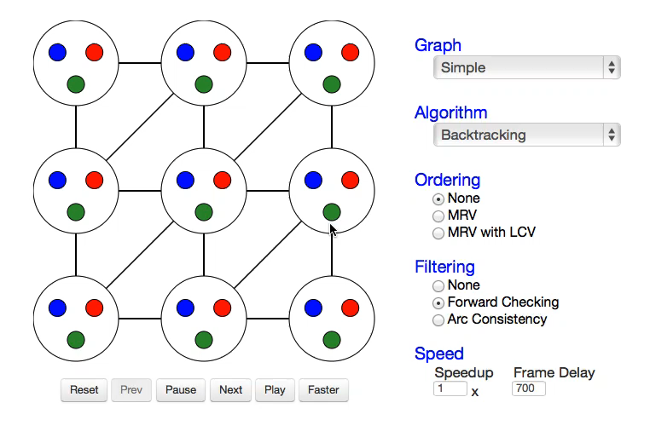
图着色问题演示– 回溯搜索+前向检查法
Notes:
这实际上就是推理，过滤掉其他变量不符合约束条件的值。
Settings:
Graph = Simple
Algorithm = Backtracking
Ordering = None
Filtering = Forward Checking

Slide 37
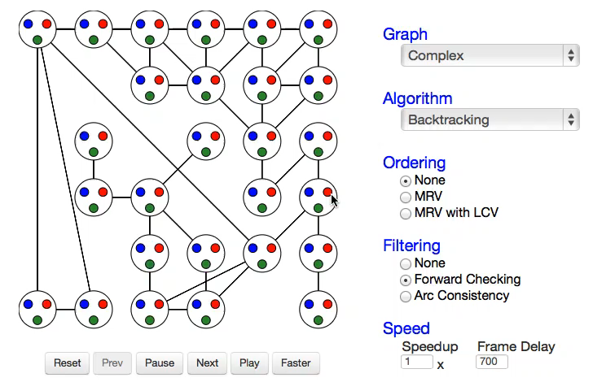
复杂的图
Notes:
complex/backtracking/none/FC
note after four variables, unsolvable conflict; FC notices it fairly soon even though the top variable wouldn’t be assigned until much later;
so it helps, but still have to backtrack through a lot of possibilities to realize the b/r/b/r choice fails. Play then speed up to 8.

Slide 38
更复杂的推理
维护弧的一致性 -- MAC (maintaining arc consistency) 算法 （请见书的第 6.2 章节）。
可以比 “前向检查法” 更早地检测出许多失败的情况。
我们会在稍后简单介绍相关的定义和应用。

Slide 39
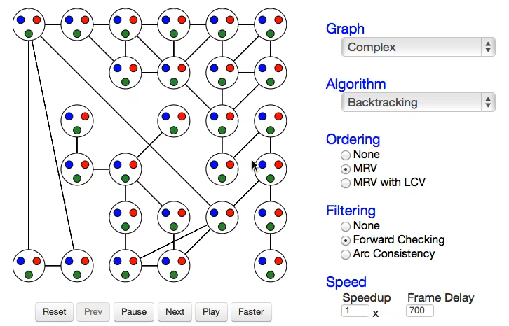
图着色问题演示：回溯算法 + 前向检查 + 变量排序
Notes:
Demo:
Settings:
Graph = Complex
Algorithm = Backtracking
Ordering = MRV
Filtering = Forward Checking
Solves already without any need for backtracking
Note: need a bigger problem to illustrate relevance of backtracking+AC+MRV+LCV

Slide 40
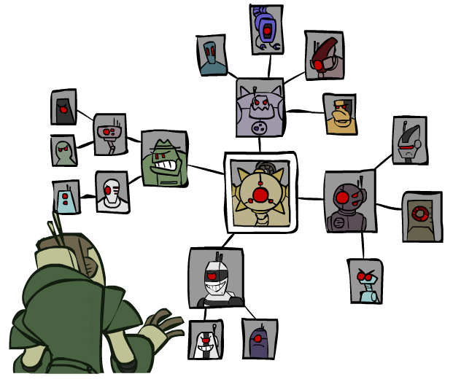
利用问题的结构

Slide 41
问题结构
极端情况: 独立的子问题
  例如: Tasmania 和大陆不相连
独立的子问题可以被认为是约束图中连接的组件: 可采用：
    分治法!
假设一个 n 变量的约束图可以被分成 几个子问题，每个子问题有 c 个变量:
  最差情况下的求解成本是 O((n/c)(d^{c})), n的线性关系
  比如, n = 80, d = 2, c =20, 搜索 1千万 节点/秒
  原始问题: 2⁸⁰ -> 40亿年
  4个子问题: 4 x 2²⁰ -> 0.4 秒
Notes:
对于可以分成几个独立的子问题来分别求解。

Slide 42
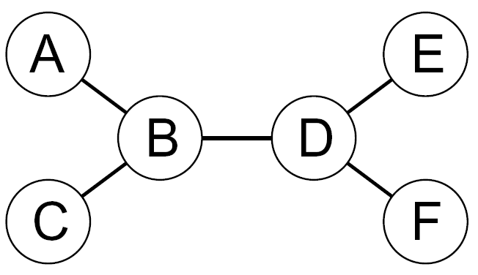
树结构的 CSPs
定理: 如果约束图无环(树结构的)，则其对应的约束满足问题的求解时间复杂度是 O(n d²)
  一般的 CSPs, 最差时间复杂度是 O(d^{n})
Notes:
Tree, when any two variables are connected by only one PATH.
The key is a new notion of consistency, called Directed Arc Consistency (DAC).
Under an ordering of variables X1, … , Xn, if and only if every X_i is arc-consistent with each Xj for j>i. (topological sort)
这部分在书的6.5章节，介绍该时间复杂度如何得到的。
Any tree with n nodes has n-1 arcs, so can make this graph directed arc-consistent in O(n) steps, each step must compare up to d possible domain values for two variables, for a total time of O(nd^2).
Once we have a DAC graph, we can march down the list of variables and choose any remaining value. Since each link from a parent to its child is arc consistent, for any value chose for the parent, there will be a valid value left to choose for the child. That means we won’t backtrack.
弧的一致性在下面介绍。

Slide 43

弧的一致性（Arc consistency）
一个弧 X → Y 是 一致的 当且仅当 对于X中的 每一个 x 值 ，Y中存在 某个 y 值 不违背任何一个约束条件
前向检查（Forward checking）: 强制检查剩余未赋值变量指向新赋值变量的弧的一致性
NT
Q
WA
SA
X
NSW
V
从弧的尾部删除
Notes:
一致性保证的是父节点变量无论取什么值在其当前的值域里，其子节点都有可选的值不会违背约束条件。
Make s X arc-consistent with respect to Y, if for every value in the current domain Dx there is some value in the domain Dy that satisfies the binary constraint on the arc (X, Y).
X中的值如果违背了约束条件则删除它。
If domain in Y changed, then need to re-check the X’s domain (and other Y’s neighboring nodes) to maintain arc-consistency with respect to Y.

Slide 44
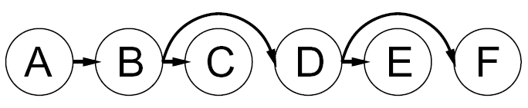


树结构的 CSPs
树结构的CSPs的求解算法：
  排序: 选一个根节点, 把变量线性排序，使得父节点排在子节点之前
  从后向前检查一致性: For i = n : 2, 执行： 在父节点删除有可能会导致不一 致的值 (父节点(X_{i}),X_{i})
  从前向后赋值: For i = 1 : n, 赋值 X_{i} 和父节点 Parent(X_{i}) 相一致的值
运行时间: O(n d²)
X
X
X
Notes:
这种方式检查完弧的一致性后，又因为树结构（每个子节点只有一个父节点），确保了父节点变量无论取什么值在当前值域里，其子节点都有相应的值不违背约束条件，这种一致性是从头传递到尾的。
这里A是根节点。
delete:
D: blue
B: green
A: blue
从前向后删除为什么不行？（试一下）If a head variable’s domain is changed, then all its tailing variables have to re-check arc consistency with the head variable. It implies multiple times of checking.
两个变量的值域相互比较的复杂度是 d^2.

Slide 45
树结构的 CSPs
声明 1: 在从后向前的一致性检查后, 所有根到叶的弧都是一致性的
证明: 每个 X->Y 如果是一致性的，那么 Y的值域以后不会被减小 (因为 Y 的 子节点 在Y之前先被处理过)
声明 2: 如果从根到叶的弧都是一致性的, 那么从前向后的赋值过程将不会有回溯
证明: 归纳法
为什么这个算法不适用于约束图中有环的情况?

Slide 46

改进结构

Slide 47
几乎是树结构的 CSPs
条件制约: 赋值一个变量, 剪裁这个变量的邻居变量的值域
切集条件制约: 对切集变量赋值 (所有可能的组合) ，使得 剩下的约束图变成一个树
切集大小是c，时间复杂度为 O( (d^{c}) (n-c) d² ), c 很小时算法很快
例如, 80 个变量, c=10, 40亿 years -> 0.029 秒
Notes:
Now, any solution after SA（图中的变量） and its constraints are removed will be consistent with the value chosen for SA. The value chosen for SA could be wrong, so need to try each possible value.

Slide 48
切集条件化制约
选择一个切集
SA
对切集变量赋值(所有可能组合)
SA
SA
SA
相对于每一组切集赋值，计算剩余的CSP
求解剩余的 CSPs (树结构的)
Notes:
剩余的CSP问题：条件于切集变量的赋值，去除切集变量和相关约束，过滤剩余变量的值域。

Slide 49

局部方法求解 CSPs

Slide 50
最小冲突算法
像爬山算法, 但不完全是!
算法: 开始时所有状态都已随机赋值，迭代改进，直至问题得到求解,
  变量选择: 随机选择 任何冲突的变量
  值选择: 最小冲突启发信息:
    选择一个和约束条件冲突最少的值
    随机打破平局情况
Notes:
这个在之前的局部搜索问题里介绍过。

Slide 51
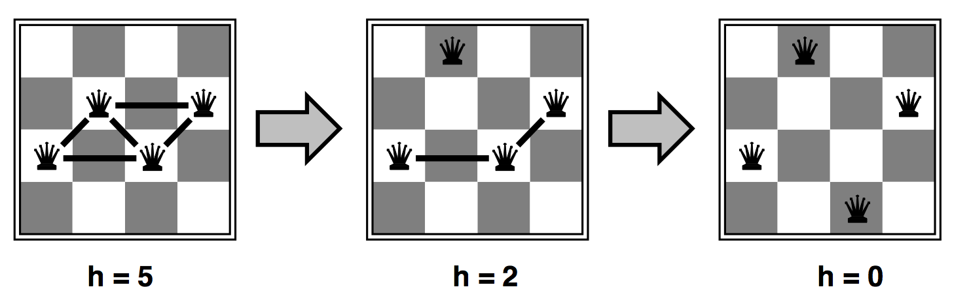
N皇后问题的启发式信息
目标布局: n 个皇后在棋盘上不互相冲突
状态: n 个皇后在棋盘上布局, 一列放一个
启发式函数: 相互冲突的皇后对数

Slide 52
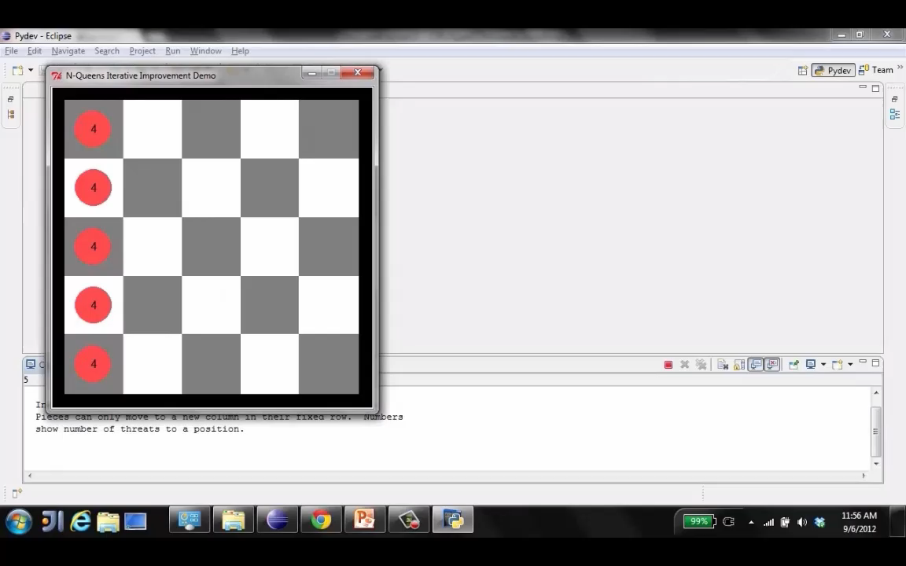

Slide 53
图着色演示: 最小冲突法
Notes:
即在backtracking-javascript-demo-2/forward_checking.html
complex/iterative-improvement/none/none (1) random choice of conflicted variable (2) greedy choice of value to assign (3) really fast!

Slide 54


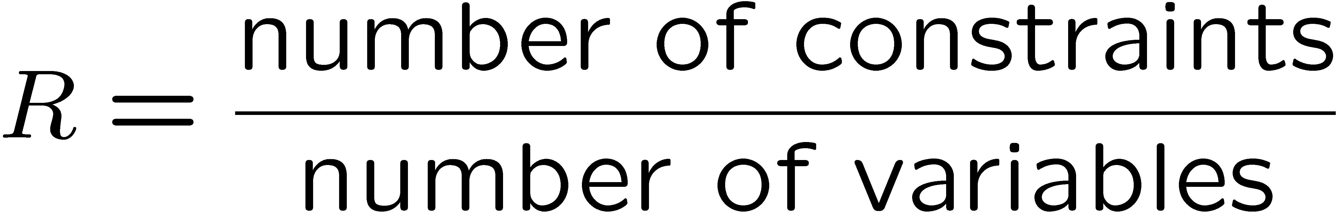
最小冲突算法的表现性能
给定随机初始化状态下, 几乎可以在常量时间里以高成功概率求解 n 为任意数的 n-皇后问题， (例如, n = 10,000,000)!
同样的表现性能对任意随机产生的 CSP都适用，除了在一个很窄的比例范围内
约束条件数
变量数
Notes:
最小冲突算法并不总是表现的很好。
这个R值可以解释。

Slide 55
总结：约束满足问题
约束满足问题是一类特殊的搜索问题:
  状态是变量的 (部分) 配值
  目标检测通过检查约束条件
  通用的算法和启发信息
基本算法: 回溯搜索
提速思路:
  排序
  过滤
  结构
实践中，最小冲突法的局部算法经常很有效

Slide 56
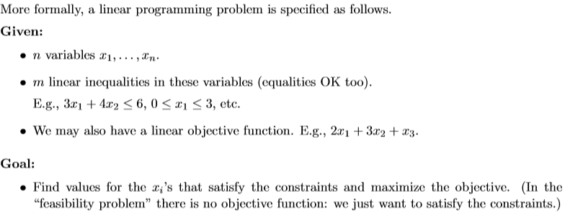
线性规划问题
Notes:
下面是标准形式。

Slide 57
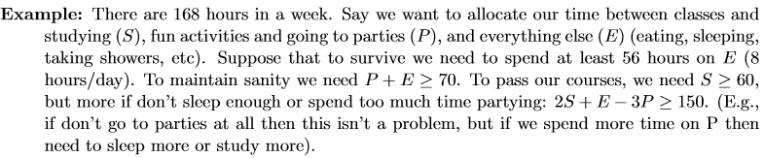
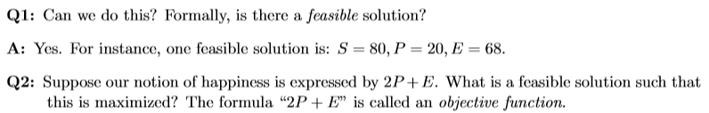
举例
Notes:
The above is an example of a linear program. What makes it linear is that all our constraints are linear inequalities in our variables. E.g., 2S + E −3P ≥ 150. In addition, our objective function is also linear. We’re not allowed things like requiring SE ≥ 100, since this wouldn’t be a linear inequality.

Slide 58
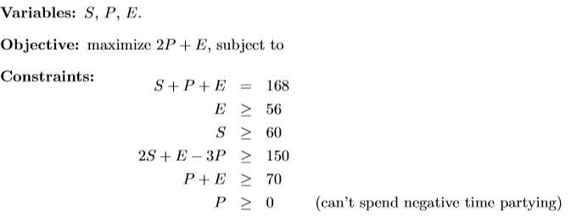
时间分配问题

Slide 59
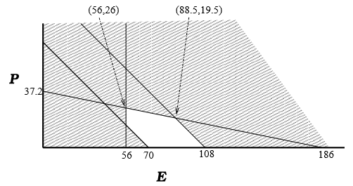
Figure 1: Feasible region for our time-planning problem. The constraints are: E ≥ 56; P + E ≥ 70; P ≥ 0; S ≥ 60 which means 168−P −E ≥ 60 or P +E ≤ 108; and ﬁnally 2S−3P +E ≥ 150 which means 2(168−P −E)−3P + E ≥ 150 or 5P + E ≤ 186.
Notes:
We can see from the ﬁgure that for the objective of maximizing P, the optimum happens at E = 56,P = 26. For the objective of maximizing 2P +E, the optimum happens at E = 88.5,P = 19.5. We can use this geometric view to motivate the algorithms.

Slide 60
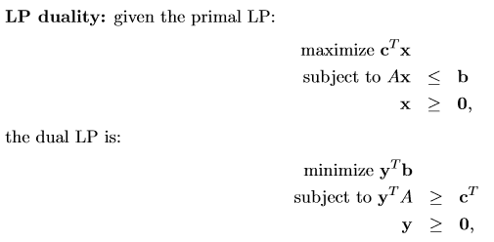
Linear Programming Duality
Notes:
Theorem 1 (Weak Duality) If x is a feasible solution to the primal LP and y is a solution to the dual LP then cTx ≤ yTb
Theorem 2 (Strong Duality) If x∗ is an optimal feasible solution to the primal LP (assume the primal LP is feasible and the optimal value is not inﬁnite) then the dual LP is feasible and its optimal solution y∗ satisﬁes cTx∗ = bTy∗.

Slide 61
如何用LP表达最短路径问题？

